Slide 1
GUIDA PER L’ UTILIZZO DELLO SPORTELLO DIGITALE AXIOS

Slide 2
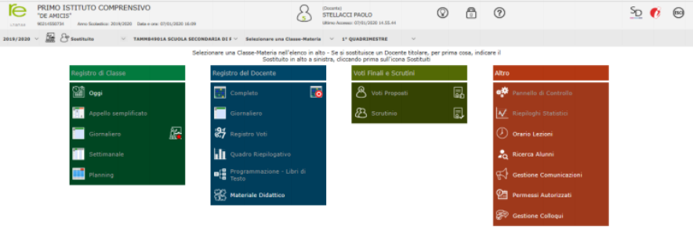
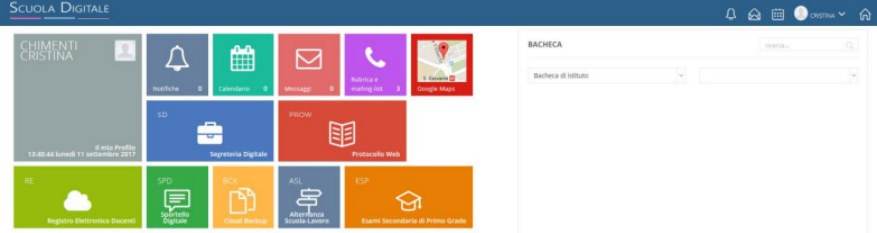
I DOCENTI POSSONO ACCEDERE DAL REGISTRO ELETTRONICO SELEZIONANDO IN ALTO A DESTRA
IL PULSANTE SD-SCUOLA DIGITALE (FIGURA 1) E SUCCESSIVAMENTE IL RIQUADRO VERDE SPID-SPORTELLO DIGITALE (FIGURA 2)
FIGURA 1
FIGURA 2

Slide 3
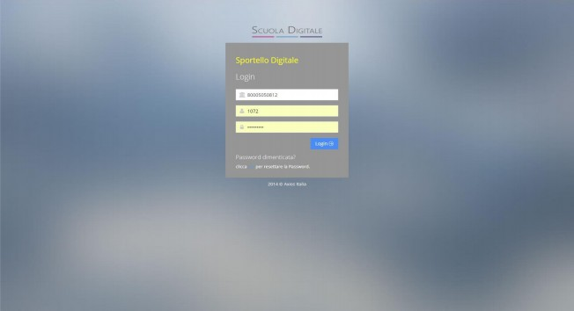

DOVE INSERIRE LE CREDENZIALI DI ACCESSO
Codice Fiscale della Scuola: Impostare il valore: 91046190541
Codice Utente: Impostare il codice utente fornito dalla Segreteria
Password: Impostare la password
fornita dalla Segreteria
https://sportellodigitale.axioscloud.it/Pages/SD/SD_Login.aspx
è possibile accedere anche tramite SPID

Slide 4
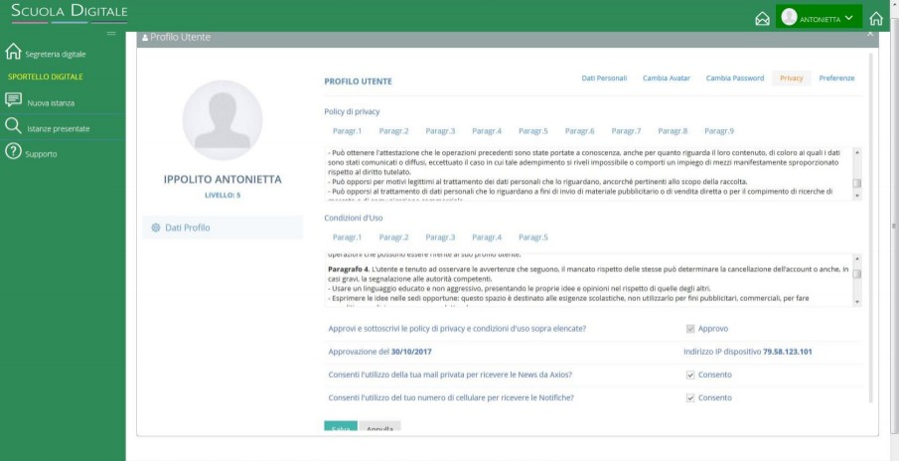
AL PRIMO ACCESSO E’ NECESSARIO ACCETTARE IL CONSENSO ALLA PRIVACY E LE CONDIZIONI D’USO DELLA PIATTAFORMA
Spuntare questa casella e procedere al salvataggio

Slide 5
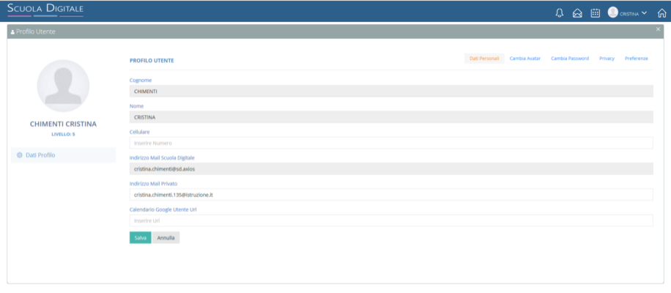
VERIFICARE I DATI INSERITI NEL PROFILO E SALVARE

Slide 6
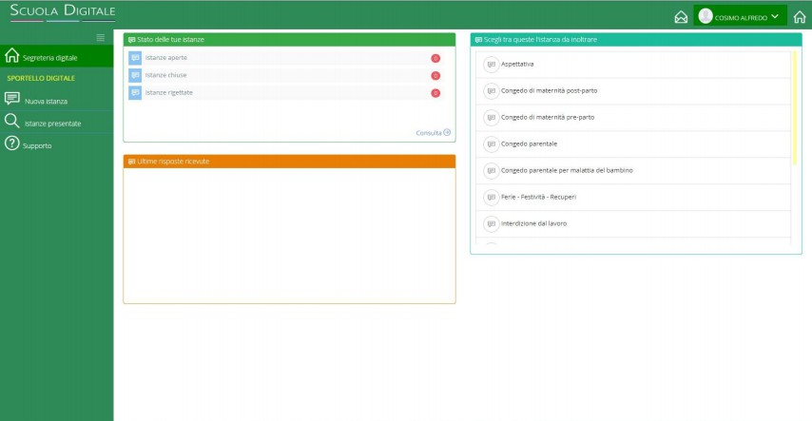
A QUESTO PUNTO SI PRESENTERA’ LA SEGUENTE SCHERMATA
Cliccando sulla voce di menù “Nuova Istanza” si può inviare una richiesta di assenza alla Segreteria Digitale della Scuola
In alternativa si può scegliere direttamente la tipologia di istanza da inoltrare dal menù di destra della schermata

Slide 7
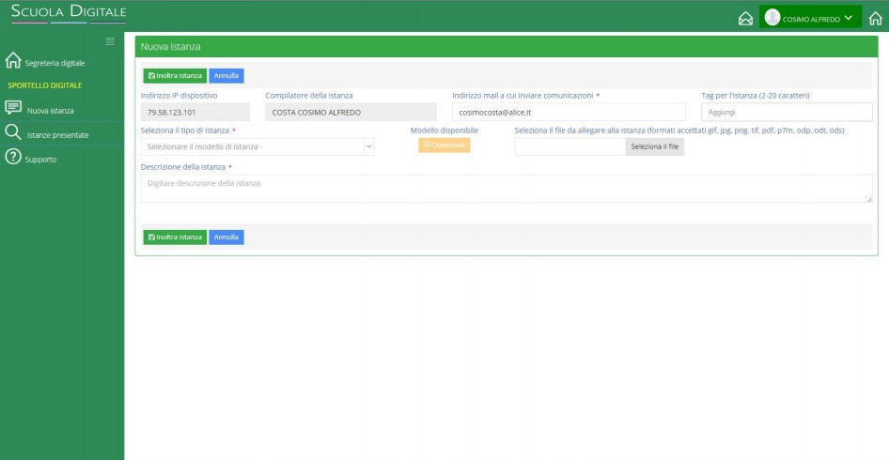

CLICCANDO SU “NUOVA ISTANZA” VERRA' VISUALIZZATA LA SEGUENTE SCHERMATA
Il nome del compilatore e l’indirizzo e-mail appariranno già preimpostati
Selezionare il tipo di istanza scegliendo tra le opzioni indicate
Allegare, quando necessario, file in formato PDF
a giustificazione/completamento dell’istanza
Nella sezione “Descrizione dell’Istanza” ripetere l’oggetto della richiesta
A questo punto procedere con “Inoltra Istanza”

Slide 8
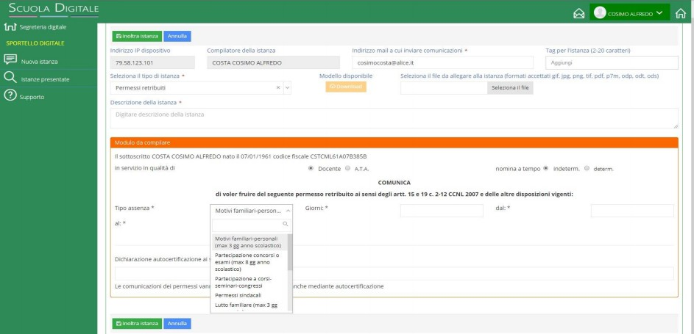
IN FUNZIONE DELLA TIPOLOGIA DI RICHIESTA DI ASSENZA OCCORRERA’ INSERIRE E COMPLETARE LE INFORMAZIONI NECESSARIE
NEL CASO DI RICHIESTA DI PERMESSI RETRIBUITI AD ESEMPIO SI PRESENTERA’ LA SEGUENTE SCHERMATA
Completare i dati necessari: Numero giorni – Data inizio e fine ecc. e nel caso dei permessi retribuiti specificare, nella sezione “Dichiarazione autocertificazione L. 440/2000” il motivo del permesso (motivo da indicare non in forma generica ma in maniera tale che possa eventualmente essere verificato) Successivamente procedere con “Inoltra Istanza”

Slide 9
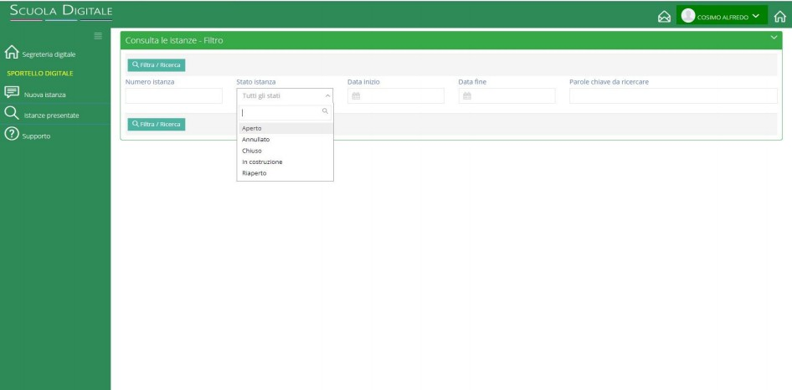

L’ISTANZA RISULTERA’ A QUESTO PUNTO REGOLARMENTE TRASMESSA
ACCEDENDO ALLA SEZIONE “ISTANZE PRESENTATE" VERRA' VISUALIZZATA LA SEGUENTE SCHERMATA
In questa sezione sarà possibile avere il resoconto di tutte le istanze presentate ricercarle e/o selezionarle tramite gli appositi filtri
INFORMAZIONI RELATIVE ALLA PRATICA INOLTRATA VERRANNO ANCHE TRASMESSE SULLA EMAIL PRECEDENTEMENTE INSERITA

